Slide 1


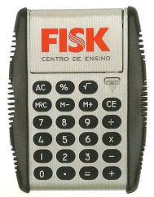

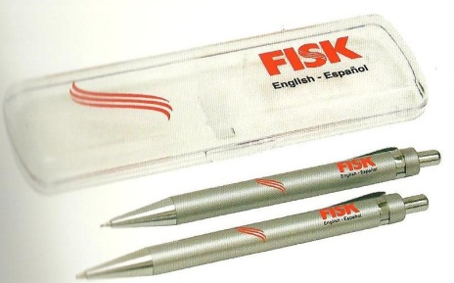
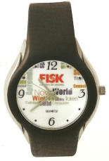
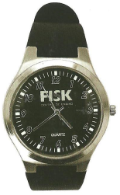
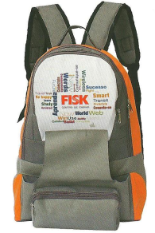



PRÊMIOS DA PROMOÇÃO
BALÃO PREMIADO!!
SQUEEZE
CALCULADORA
RELÓGIOS
ESTOJO COM LÁPIS E CANETA
CAMISETA
NÉCESSAIRE
MOCHILA
ESTOJO COM LÁPIS
BONÉ

